Slide 1
Τμήμα: Στέλεχος Διοίκησης και Οργάνωσης στον Τομέα του Τουρισμού (ΣΔΟΤ)
΄Εξάμηνο: Ά
ΟΡΓΑΝΩΣΗ & ΛΕΙΤΟΥΡΓΙΑ ΤΟΥΡΙΣΤΙΚΟΥ ΓΡΑΦΕΙΟΥ
  Κ. Τσαγκαράκης

Slide 2
Κρουαζιέρα (Cruise)

Slide 3
Κρουαζιέρα (Cruise)
θαλάσσια περιήγηση με μεγάλα πολυτελή πλοία (κρουαζιερόπλοια) που περιλαμβάνει στάσεις σε προκαθορισμένα λιμάνια.
Τα κρουαζιερόπλοια είναι πάντα υπερπολυτελή και διαθέτουν όλων των ειδών τις δραστηριότητες και ανέσεις
Τουρίστες κρουαζιέρας: συνήθως ηλικιωμένοι ή έστω μεσήλικες.

Slide 4
Διαφορά Κρουαζιέρας από τις Υπόλοιπες Μορφές Τουρισμού
Σε όλες τις μορφές τουρισμού ο τουρίστας ή εκδρομέας ταξιδεύει από τον τόπο προέλευσης στον τόπο προορισμού για να φτάσει κάπου. Στην κρουαζιέρα ο πελάτης δεν φτάνει κάπου, δεν υπάρχει τόπος προορισμού, σκοπός της κρουαζιέρας είναι το ίδιο το ταξίδι.

Slide 5
Είδη Κρουαζιέρων (1/3)
Μικρής διάρκειας: 1-4 ημέρες, μικρό κόστος, απευθύνονται σε πελάτες μικρού εισοδήματος.
Οικογενειακές: 7-14 ημέρες, πραγματοποιούνται με σχετικά μικρά κρουαζιερόπλοια.
Πολύ μεγάλης χρονικής διάρκειας (world cruises): από τρεις βδομάδες μέχρι τρεις μήνες, απευθύνονται σε πελάτες που διαθέτουν χρόνο αλλά και οικονομική άνεση.

Slide 6
Είδη Κρουαζιέρων (2/3)
Συνδυασμός δραστηριοτήτων:
  Cruise and Stay: Συνδυασμό κρουαζιέρας και διαμονής σε κάποιο παραθαλάσσιο ξενοδοχείο (resort)
  Fly and Cruise: Αποτελούν συνδυασμό πακέτου διακοπών στη στεριά με μία κρουαζιέρα, δίνοντας έτσι την δυνατότητα στον ταξιδιώτη να απολαύσει διακοπές με πολλές εμπειρίες

Slide 7
Είδη Κρουαζιέρων (3/3)
Επαγγελματικού Τουρισμού: κατά την διάρκεια της κρουαζιέρας γίνονται συνέδρια, ημερίδες επιμόρφωσης, σεμινάρια κτλ.διαφόρων εταιρειών, ως επιβράβευση των εργαζομένων.

Slide 8
Δραστηριότητες Τουρίστα στην Κρουαζιέρα
Μικρές Περιηγήσεις (Short Excursions): οι πελάτες αποβιβάζονται από το πλοίο, παίρνουν μέρος σε ξενάγηση και μετά έχουν ελεύθερο χρόνο,
Θεραπείες Διαφόρων Μορφών: λουτροθεραπεία, κινησιοθεραπεία, γενικά θεραπείες για ηλικιωμένους,
Μορφές διασκέδασης: Κινηματογράφος, Καζίνο, Χορός, Πλειστηριασμοί Έργων Τέχνης, κτλ

Slide 9
Γεωγραφικές Περιοχές
Οι περιοχές με την μεγαλύτερη επιβατική κίνηση κρουαζιέρας είναι:
Καραϊβική,
Μεσόγειος,
Αλάσκα,
Βαλτική και Σκανδιναβία,
Άπω Ανατολή.

Slide 10
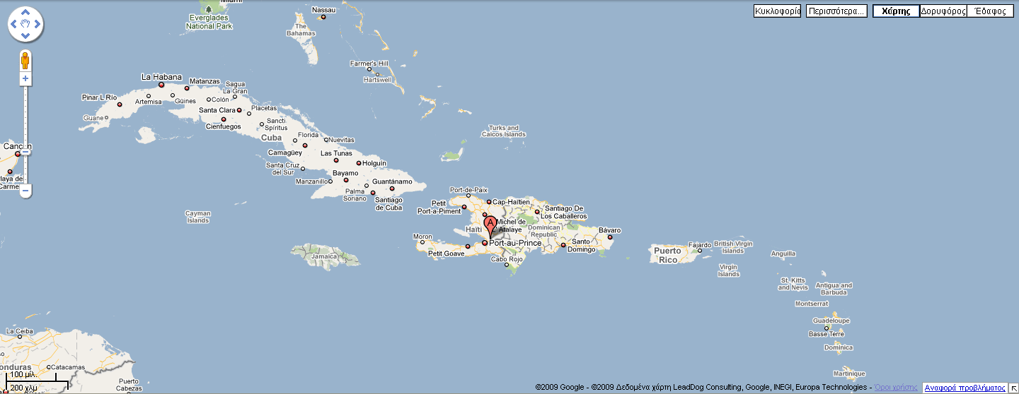
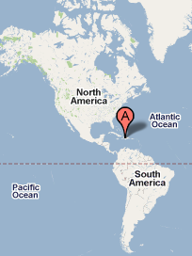
Καραϊβική

Slide 11
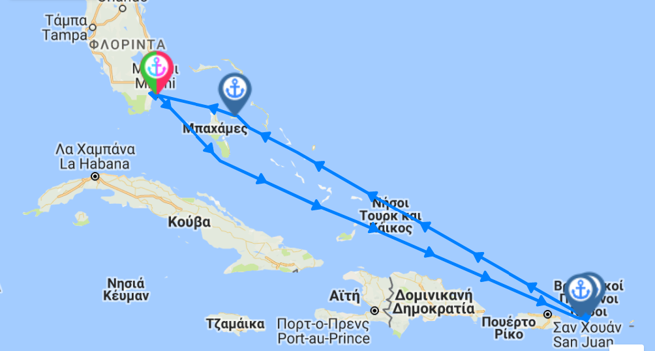
Καραϊβική: Κυριότερες πόλεις-σταθμοί κρουαζιέρας
Μαϊάμι
Σεντ τόμας (Αμερικάνικες παρθένες νήσοι)
Τορτόλα (βρετανικές παρθένες νήσοι)
Νασσάου (Μπαχάμες)

Slide 12
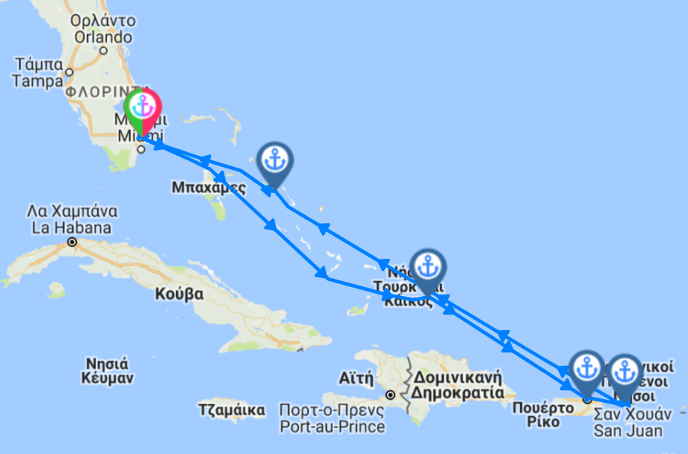
Καραϊβική: Κυριότερες πόλεις-σταθμοί κρουαζιέρας
Φορτ Λόντερντεϊλ
Γραντ Τερκ (Μπαχάμες)
Σαν Χουάν (Πουέρτο Ρίκο)
Σεντ Τόμας (Αμερικανικές παρθένες νήσοι)
Χαφ Μουν Κέϊ (Μπαχάμες)

Slide 13
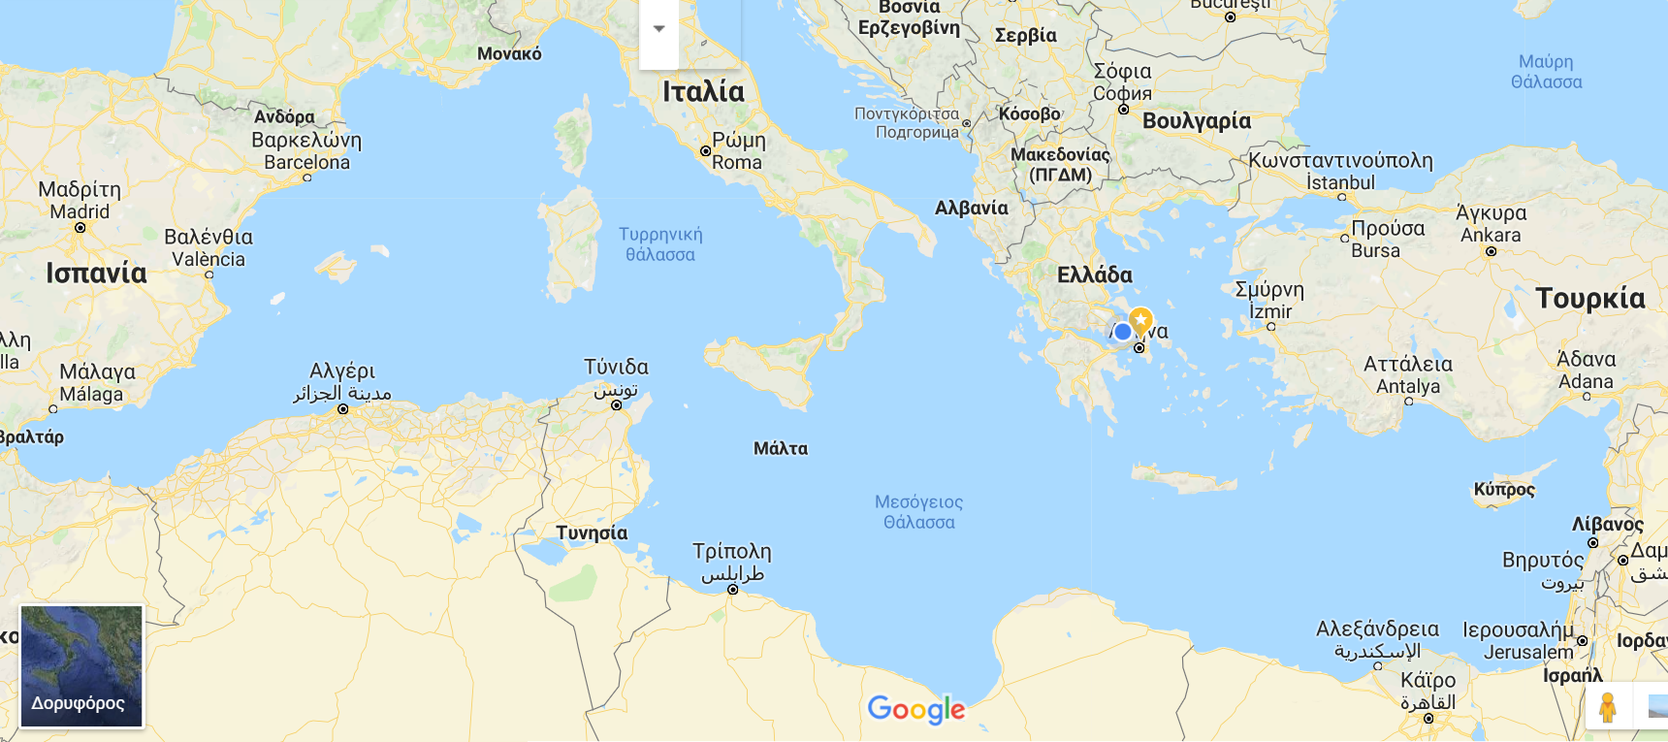
Μεσόγειος

Slide 14
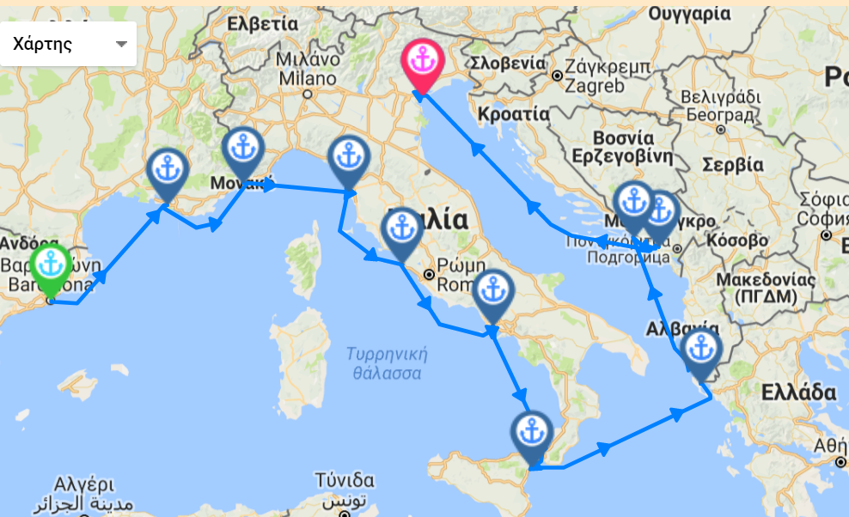
Μεσόγειος: Κυριότερες πόλεις-σταθμοί κρουαζιέρας
Βαρκελώνη (Ισπανία)
Μασσαλία (Γαλλία),
Γένοβα (Ιταλία),
Παλέρμο (Ιταλία),
Ταορμίνα (Ιταλία)
Κέρκυρα
Ντουμπρόβνικ (Κροάτια)
Κότορ (Μαυροβούνιο)
Βενετία (Ιταλία),

Slide 15
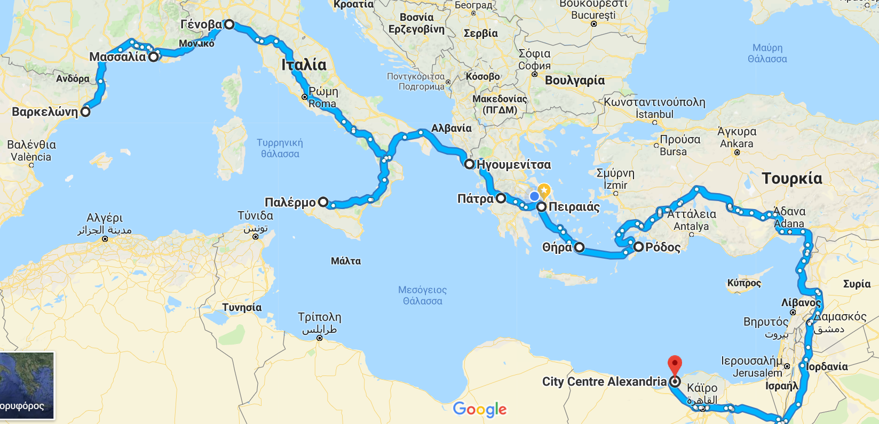
Μεσόγειος: Κυριότερες πόλεις-σταθμοί κρουαζιέρας
Βαρκελώνη,
Μασσαλία,
Γένοβα,
Παλέρμο,
Ηγουμενίτσα,
Πάτρα,
Πειραιάς,
Σαντορίνη,
Ρόδος,
Αλεξάνδρεια,
Σμύρνη

Slide 16
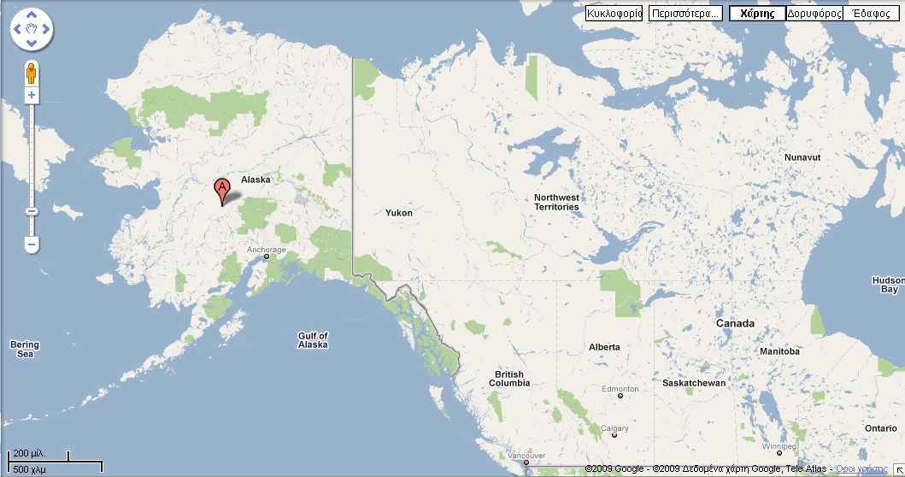
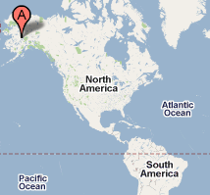
Αλάσκα

Slide 17
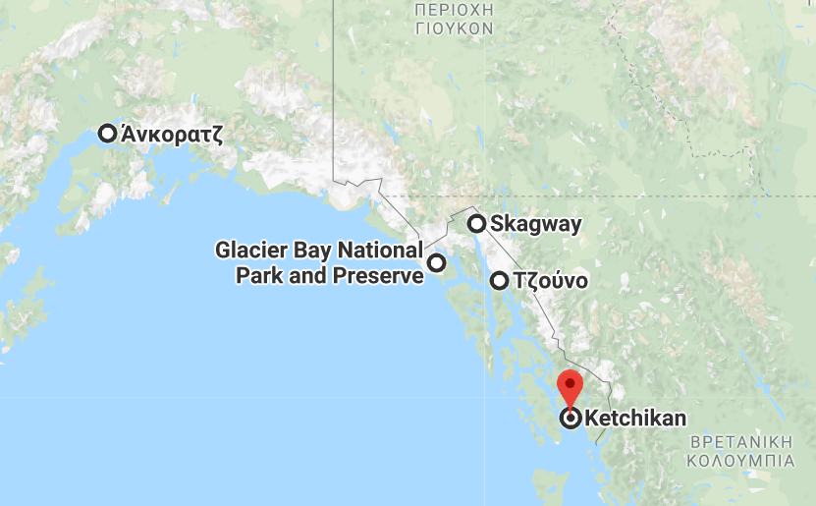
Αλάσκα: Κυριότερες πόλεις-σταθμοί κρουαζιέρας
Ανκοράτζ
Γκλέσιερ Μπέϊ (εθνικό πάρκο)
Σκάγκουεϊ,
Τζούνο
Κέτσικαν

Slide 18
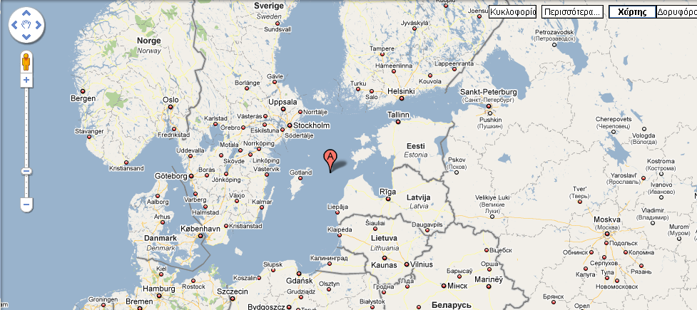
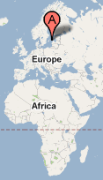
Βαλτική και Σκανδιναβία

Slide 19
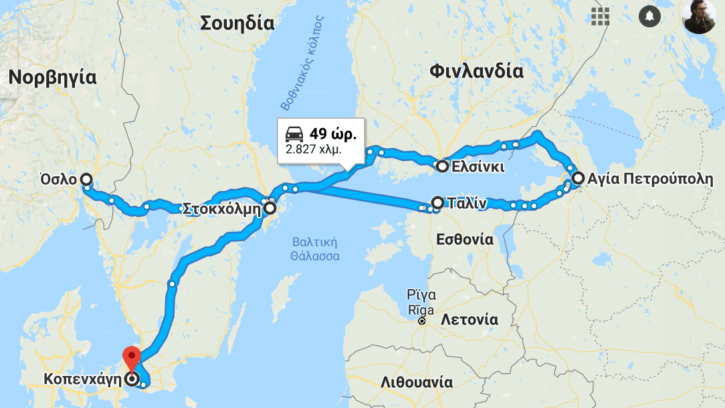
Βαλτική και Σκανδιναβία: Κυριότερες πόλεις-σταθμοί κρουαζιέρας
Όσλο (Νορβηγία)
Τάλλιν (Εσθονία)
Αγία Πετρούπολη (Ρωσία)
Ελσίνκι (Φινλανδία)
Στοκχόλμη (Σουηδία)
Κοπεγχάγη (Δανία)

Slide 20
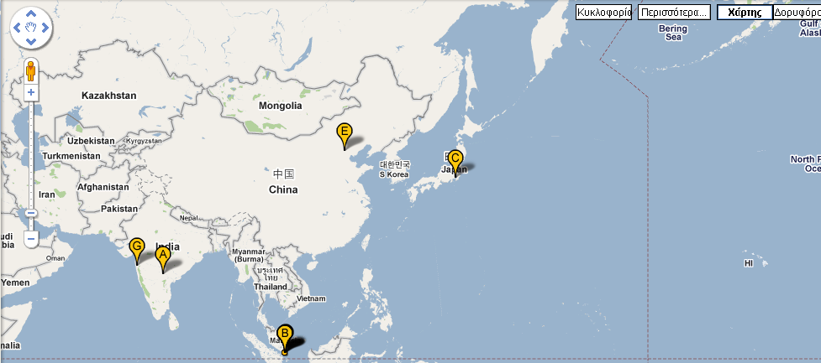
Άπω Ανατολή

Slide 21
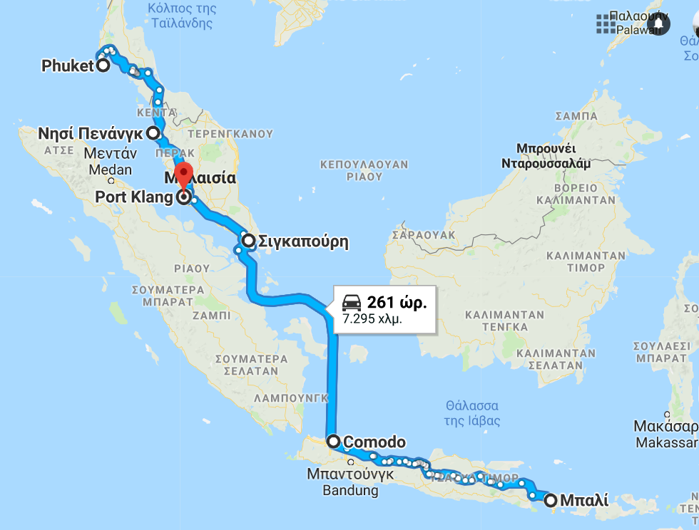
Άπω Ανατολή: Κυριότερες πόλεις-σταθμοί κρουαζιέρας
Πουκέ (Ταϊλάνδη),
Πενάνγκ (Μαλαισία),
Πορτ Κλάνγκ (Μαλαισία),
Σιγκαπούρη,
Κομόντο (Ινδονησία),
Μπενόα-Μπαλί (Ινδονησία),

Slide 22
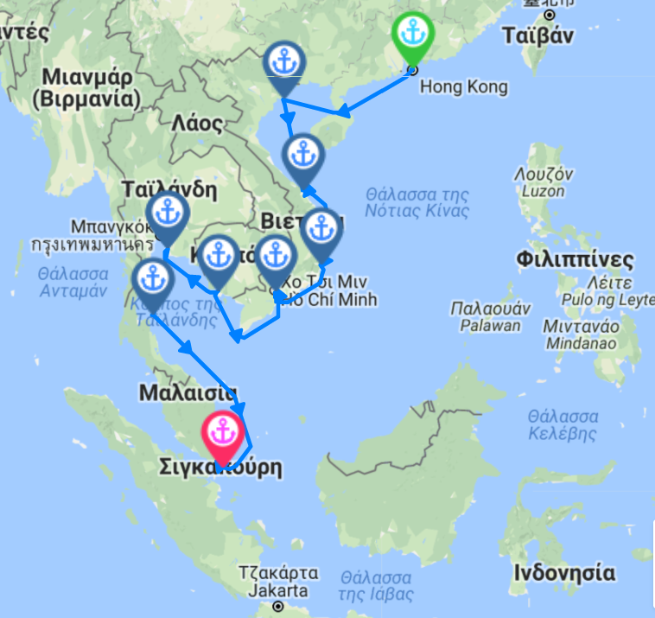
Άπω Ανατολή: Κυριότερες πόλεις-σταθμοί κρουαζιέρας
Χονγκ-Κονγκ (Κίνα)
Κόλπος Χαλόγκ (Βιετνάμ)
Ντα Νανγκ (Βιετνάμ)
Να Τρανγκ (Βιετνάμ)
Φου Μι – Χο Τσι Μιν (Βιετνάμ),
Σιχάνουκβιλ (Καμποτζη)
Λαέμ Τσαμπάνγκ, Ταϊλάνδη
Κο Σαμούι, Ταϊλάνδη
Σινγκαπούρη, Σιγκαπούρη

Slide 23
Long Haul Cruises: Κυριότερες πόλεις-σταθμοί κρουαζιέρας
Φορτ Λοvτερντέϊλ , Η.Π.Α. | Ραροτόνγκα, Νησιά Κουκ | Πενσάου, Αυστραλία | Πουκέτ, Ταϊλάνδη | Πράϊα, Πράσινο Ακρωτήριo
Τζώρτζ Τάουν, Κέιμαν Νήσοι | Αλόφi, Νιούε | Αδελαίδα, Αυστραλία | Κολόμπο, Σρι Λάνκα | Σαν Χουάν, Πουέρτο Ρίκο
Πουέρτο Λιμόν, Κόστα Ρίκα | Όκλαντ, Νέα Ζηλανδία | Άλμπανι, Αυστραλία | Βικτώρια Μαε, Σεϋχέλλες | Φορτ Λοvτερντέϊλ , Η.Π.Α.
Διάπλους Καναλιού Παναμά, Παναμάς | Ταουράνγκα, Νέα Ζηλανδία | Φρίμαντλ (Περθ), Αυστραλία | Χελ Βιλ, Μαδαγασκάρη | Κέϊπ Τάουν, Νότια Αφρική
Φουέρτε Αμαντόρ, Παναμάς | Νάπϊερ, Νέα Ζηλανδία | Μπενόα (Μπαλί), Ινδονησία | Μαπούτο, Μοζαμβίκη
Νούκου Χίβα, Γαλλική Πολυνησία | Πορτ Τσάλμερς - Ντούντιν , Νέα Ζηλανδία | Πουέρτο Πρινσέσα, Φιλιππίνες | Κέϊπ Τάουν, Νότια Αφρική
Ρανγκιρόα, Γαλλική Πολυνησία | Σίδνεϋ, Αυστραλία | Μανίλα, Φιλιππίνες | Γουάλβις Μπέϊ, Ναμίμπια
Παπεέτε (Ταϊτή), Γαλλική Πολυνησία | Σίδνεϋ, Αυστραλία | Χονγκ Κονγκ, Κίνα | Λουάντα, Ανγκόλα
Μοορέα, Γαλλική Πολυνησία | Χόμπαρτ, Αυστραλία | Χo Τσι Μιν (Phu My), Βιετνάμ | Μπαντζούλ , Γκάμπια
Μπόρα Μπόρα, Γαλλική Πολυνησία | Πόρτ Άρθουρ, Τασμανία, Αυστραλία | Σιγκαπούρη, Σιγκαπούρη | Ντακάρ, Σενεγάλη

Slide 24
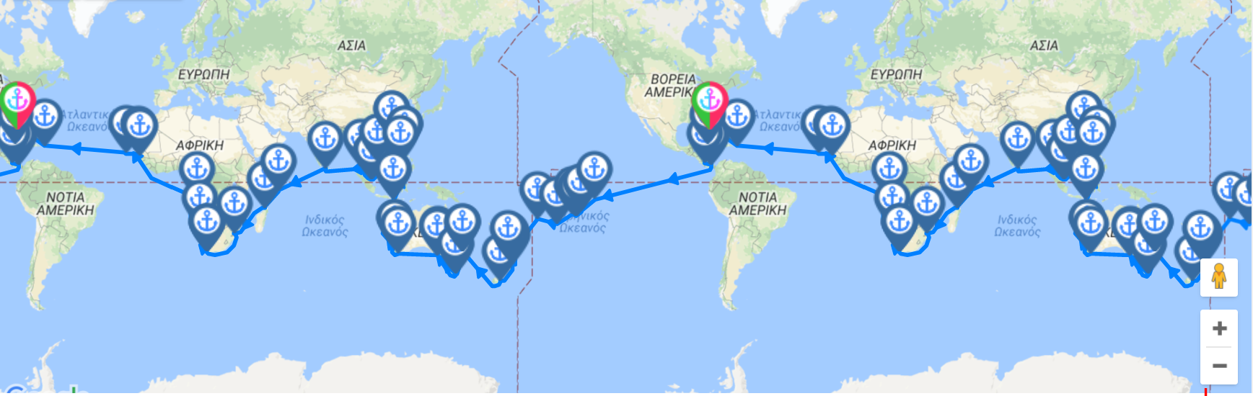
Long Haul Cruise: Κυριότερες πόλεις-σταθμοί κρουαζιέρας

Slide 25
Κρουαζιέρες
Τα τουριστικά γραφεία ΔΕΝ διοργανώνουν κρουαζιέρες, πωλούν τα πακέτα που ετοιμάζουν οι ναυτιλιακές εταιρείες στις οποίες ανήκουν τα κρουαζιερόπλοια.
Προσφέρουν στους τουριστικούς πράκτορες ή και στους υπαλλήλους τουριστικών γραφείων ταξίδια γνωριμίας
Τα τουριστικά γραφεία κερδίζουν ποσοστά από την πώληση,

Slide 26
Τουρισμός Κρουαζιέρας στην Ελλάδα
Η υποδομή στον ελληνικό χώρο είναι ανεπαρκής. Ανάγκη νέων χώρων ελλιμενισμού και εξυπηρέτησης σκαφών και αναβάθμιση υπαρχόντων,
θαλάσσιος τουρισμός: πολύ συναλλαγματοφόρος και ανταγωνιστικός
Ανταγωνισμός από τις γειτονικές χώρες και ειδικά την Τουρκία.
Υψηλή ζήτηση ελλιμενισμού, χαμηλή προσφορά.

Slide 27
Τουρισμός Κρουαζιέρας στην Ελλάδα
Τα σημεία- περιοχές στην Ελλάδα που συγκεντρώνουν τον κύριο όγκο των περιηγούμενων με κρουαζιερόπλοια είναι:
ο Πειραιάς,
τα Νησιά των Κυκλάδων (Μύκονος- Σαντορίνη),
τα Δωδεκάνησα (Ρόδος),
η Κρήτη και
τα Ιόνια Νησιά (Κέρκυρα).

Slide 28
Τουρισμός «Flotilla» στην Ελλάδα
Άλλη σημαντική μορφή θαλάσσιου τουρισμού είναι η Flotilla (μτφ: στολίσκος) Holidays: διακοπές με χρήση μικρών ομάδων ιστιοπλοϊκών ή motor ships τα οποία κυβερνώνται από skipper.
Απευθύνονται κυρίως σε τουρίστες που επιθυμούν να κάνουν χωρίς να έχουν άριστη γνώση του αντικειμένου,
Υπογράφεται ναυλοσύμφωνο: έγγραφο στο οποίο προβλέπονται τα εξής: είδος σκάφους, ύψος αμοιβής, ασφάλεια σκάφους και επιβατών, διάρκεια ναύλωσης, λοιποί κανονισμοί.

Slide 29
Σημασία Θαλασσίου Τουρισμού στην Ελλάδα
Αναμφίβολα ο θαλάσσιος τουρισμός αποτελεί μια από τις δυναμικότερες μορφές του σύγχρονου τουρισμού,
Η Ελλάδα έχει τις φυσικές προϋποθέσεις και σήμερα, με τη βοήθεια της Ευρωπαϊκής Ένωσης, έχει τις οικονομικές δυνατότητες για την ανάπτυξη της υποδομής του θαλάσσιου τουρισμού
Στόχος ανάπτυξης τουρισμού κρουαζιέρας - θαλασσίου τουρισμού είναι η προσέλκυση τουριστών υψηλής εισοδηματικής στάθμης.

Slide 30
Ευχαριστώ για την προσοχή σας!

